Slide 1
РОСГЕОЛФОНД
АРАКЧЕЕВ
Дмитрий Борисович
Генеральный директор ФГБУ «Росгеолфонд»
Основные направления развития и ключевые задачи цифровой трансформации Росгеолфонда

Slide 2
ОСНОВНЫЕ НАПРАВЛЕНИЯ ЦИФРОВОЙ ТРАНСФОРМАЦИИ ФЕДЕРАЛЬНОГО АГЕНТСТВА ПО НЕДРОПОЛЬЗОВАНИЮ,
РЕАЛИЗУЕМЫЕ ФГБУ «РОСГЕОЛФОНД»
ФОРМИРОВАНИЕ ФЕДЕРАЛЬНОГО ФОНДА ГЕОЛОГИЧЕСКОЙ ИНФОРМАЦИИ В РАМКАХ ГОСУДАРСТВЕННОГО ГЕОЛОГИЧЕСКОГО ИНФОРМАЦИОННОГО ОБЕСПЕЧЕНИЯ
ИНФОРМАЦИОННО-АНАЛИТИЧЕСКОЕ ОБЕСПЕЧЕНИЕ И АВТОМАТИЗАЦИЯ УПРАВЛЕНИЯ ГОСУДАРСТВЕННЫМ ФОНДОМ НЕДР
Переход на полностью цифровой формат сбора, накопления, хранения и предоставления геологической информации
Повышение качества (полноты, актуальности и согласованности) информации о состоянии минерально-сырьевой базы (МСБ)
Повышение оперативности предоставления этой информации органам управления фондом недр и недропользователям на основе автоматизации процессов планирования и управления недропользованием на всех этапах геологического изучения и освоения недр

Slide 3
ИНФОРМАЦИОННО-АНАЛИТИЧЕСКОЕ ОБЕСПЕЧЕНИЕ И АВТОМАТИЗАЦИЯ УПРАВЛЕНИЯ ГОСУДАРСТВЕННЫМ ФОНДОМ НЕДР
СОЗДАНИЕ И РАЗВИТИЕ ЕДИНОЙ ИНТЕГРИРОВАННОЙ ИНФОРМАЦИОННОЙ СРЕДЫ НА БАЗЕ ФЕДЕРАЛЬНЫХ ГОСУДАРСТВЕННЫХ ИНФОРМАЦИОННЫХ СИСТЕМ РОСНЕДР (ФГИС)
Развитие средств автоматизации процессов управления фондом недр и выполнения государственных услуг и функций
Перевод процесса оказания государственных услуг и функций РОСНЕДР в электронный вид
Формирование единого интегрированного представления данных о состоянии, использовании и воспроизводстве МСБ
Внедрение унифицированных средств и инструментов информационно-аналитической поддержки и обработки информации на основе единого источника данных (автоматическое и полуавтоматическое исполнение запросов, формирование справок, аналитические и картографические представления)
ФГИС «АСЛН»
ФГИС «СИБД»
ФГИС «Учет и баланс ПВ»
ФГИС «Минерал-финансы»
ФГИС «Портал государственных услуг и функций Роснедр»

Slide 4
БЛИЖАЙШИЕ КОНКРЕТНЫЕ ЗАДАЧИ
Развитие электронного взаимодействия на базе Единого портала государственных услуг и Личного кабинета недропользователя, в т.ч. в соответствии с Постановлениями Правительства РФ: государственные услуги, заявки, отчетность недропользователей
Приведение локальных нормативных актов (административные регламенты Роснедр, методики и инструкции Росгеолфонда) в соответствие с Поручениями Президента, Постановлениями и Распоряжениями Правительства РФ
Перевод части форм государственной статистической отчетности в ведомственную отчетность (по согласованию с Минприроды России)
Перевод процесса формирования государственных балансов запасов полезных ископаемых в цифровой вид: электронная экспертиза запасов, электронная отчетность недропользователей, постановка на баланс и снятие с баланса в электронной форме
Актуализация формы и порядка ведения Государственного кадастра месторождений и проявлений полезных ископаемых как основной системы учета данных по объектам МСБ (запуск единого электронного реестра объектов МСБ)
Актуализация контуров объектов МСБ и запуск автоматического получения справки о безрудности
Продолжение активного внедрения электронного документооборота, в дальнейшем отказ от бумажного документооборота внутри системы Роснедр: центральный аппарат и территориальные органы Роснедр, Федеральные и территориальные фонды, остальные подведомственные Роснедрам учреждения

Slide 5
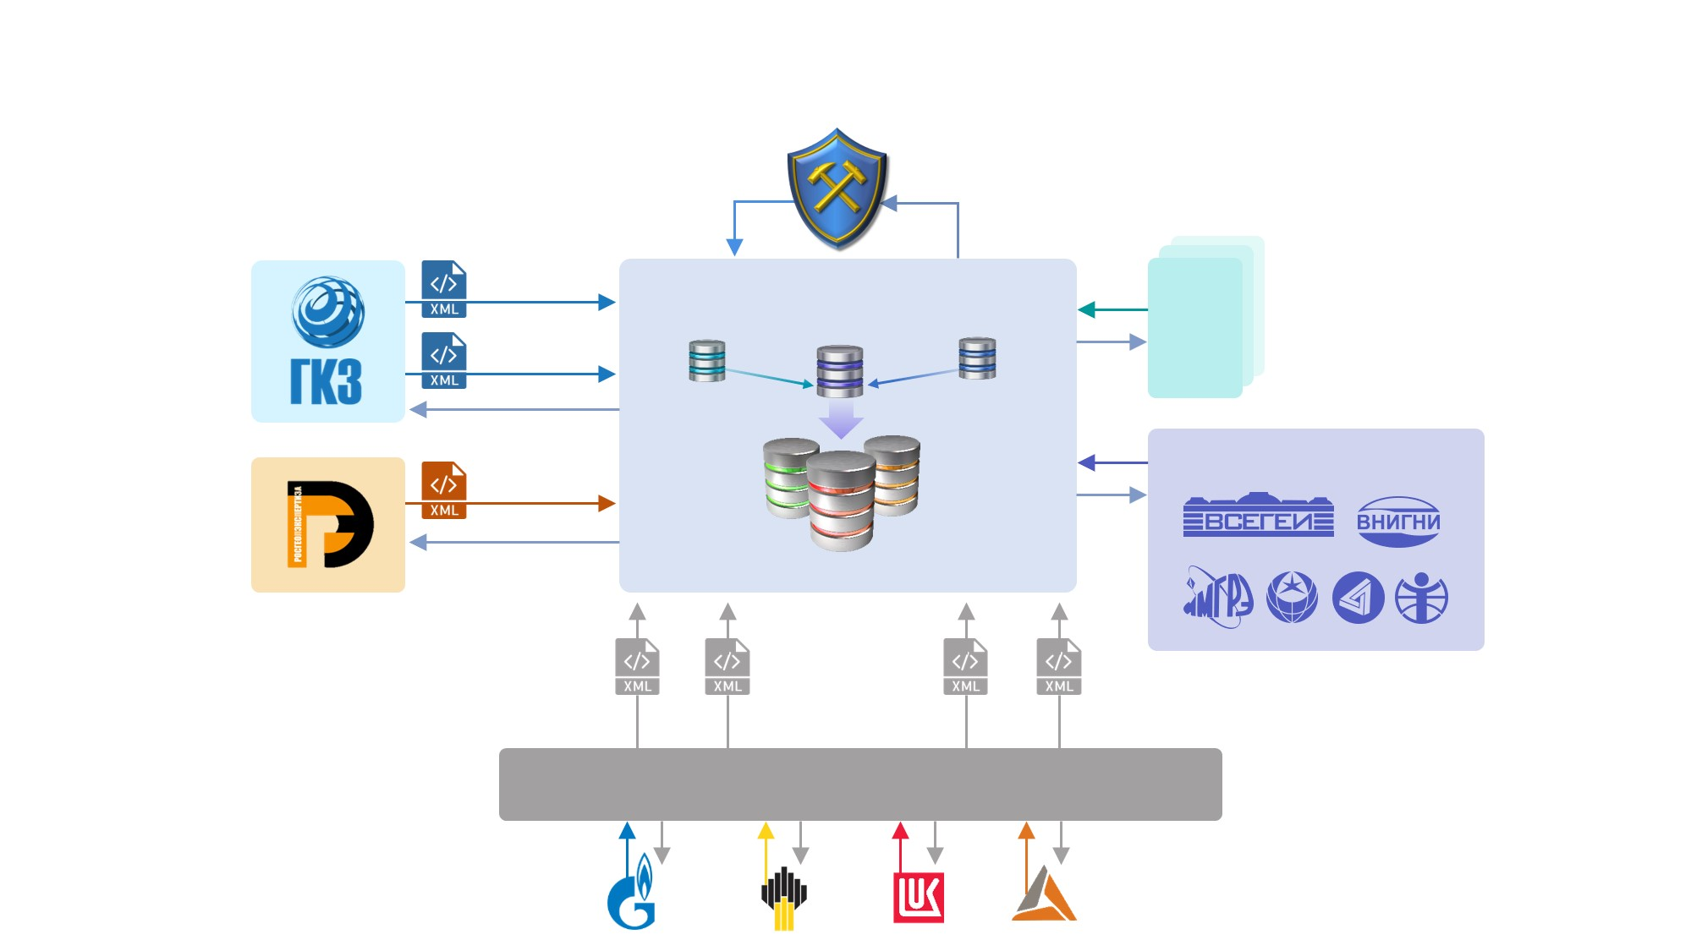
ИНФОРМАЦИОННОЕ ВЗАИМОДЕЙСТВИЕ В РАМКАХ УПРАВЛЕНИЯ ГОСУДАРСТВЕННЫМ ФОНДОМ НЕДР
ФЕДЕРАЛЬНОЕ АГЕНТСТВО
ПО НЕДРОПОЛЬЗОВАНИЮ
Протокол ГКЗ/ТКЗ
Государственный
баланс
запасов
РЕЕСТР
ОБЪЕКТОВ
МСБ
Государственный
кадастр
месторождений
Протокол ЦКР/ТКР
ТФГИ
Экспертное заключение
ОТРАСЛЕВЫЕ УЧРЕЖДЕНИЯ
ФГИС
«СИБД»
ФГИС «АСЛН»
ФГИС «ЕФГИ»
Проектная
документация
Паспорт ГКМ
Геологический отчёт
Государственная
статотчётность
ЛИЧНЫЙ КАБИНЕТ НЕДРОПОЛЬЗОВАТЕЛЯ
НЕДРОПОЛЬЗОВАТЕЛИ

Slide 6
ЭЛЕКТРОННАЯ ЭКСПЕРТИЗА И ПОСТУПЛЕНИЕ СВЕДЕНИЙ В БАЗУ ГБЗ УВС
Предоставление государственной слуги проведения экспертизы запасов в электронном виде
Цифровизация процесса проведения экспертизы запасов и формирования ГБЗ
Недропользователь подает заявление о проведении экспертизы в ЛКН и подгружает материалы
После оплаты заявление получает статус «Зарегистрировано»
Недропользователь заполняет сведения по запасам и параметрам в Инструменте подготовки материалов подсчета запасов
В рамках взаимодействия с экспертом ГКЗ недропользователь может загружать исправленные материалы. При соответствии материалов статус меняется на «Начало предоставления Государственной услуги»
После утверждения протокола подсчета запасов и статуса «Исполнено» материалы по подсчету запасов загружаются в ЕФГИ и систему сбора протоколов подсчета запасов
Данные из подготовки материалов подсчета запасов импортируются в базу ГБЗ

Slide 7
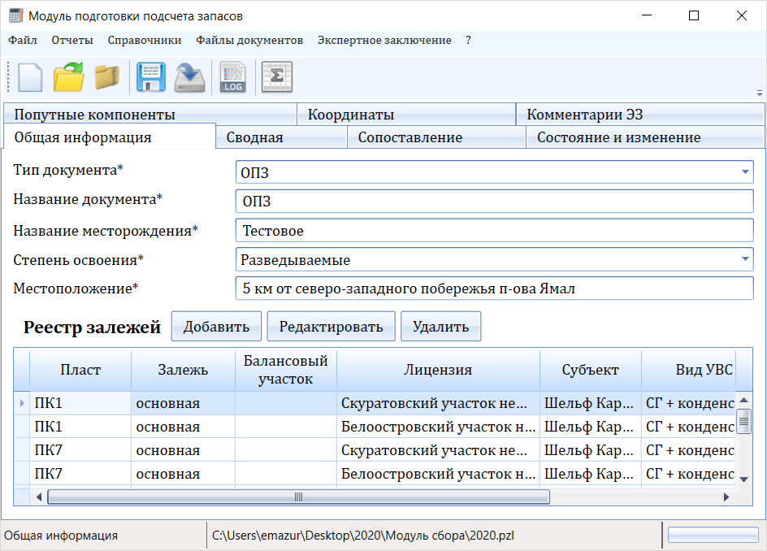
ИНСТРУМЕНТ ДЛЯ АВТОМАТИЗАЦИИ ПРОВЕДЕНИЯ ЭКСПЕРТИЗЫ ЗАПАСОВ В ФОРМАЛИЗОВАННОМ ВИДЕ
Проверка экспертной рабочей группой
Подача информации с использованием единых справочников
Формирование печатной формы протокола
Автоматическая проверка полноты и корректности данных
Автоматическая актуализация единых справочников
История изменения объектов

Slide 8
НОВАЯ ТЕХНОЛОГИЯ ПОДАЧИ ФОРМЫ СТАТИСТИЧЕСКОЙ ОТЧЕТНОСТИ 6-ГР
Он-лайн инструмент в Личном кабинете недропользователя для сбора данных по изменению запасов и ресурсов УВС (6-ГР) в формализованном виде
Ручной ввод данных/загрузку из обменного формата из любых информационных систем
Предзаполнение сведениями Государственного баланса запасов УВС
Автоматическую проверку корректности внесенных сведений
Автоматический расчет итоговых величин запасов УВС
Автоматическую актуализацию единых справочников и Государственного баланса запасов УВС
формата

Slide 9
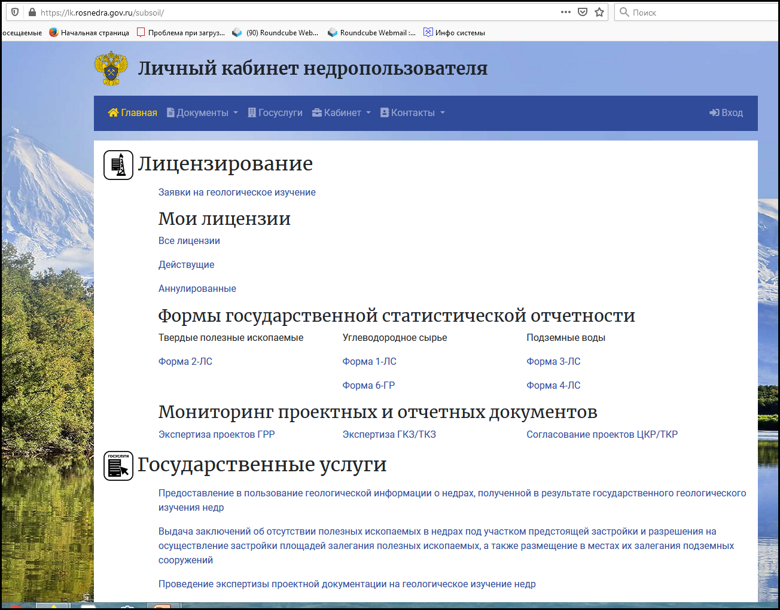
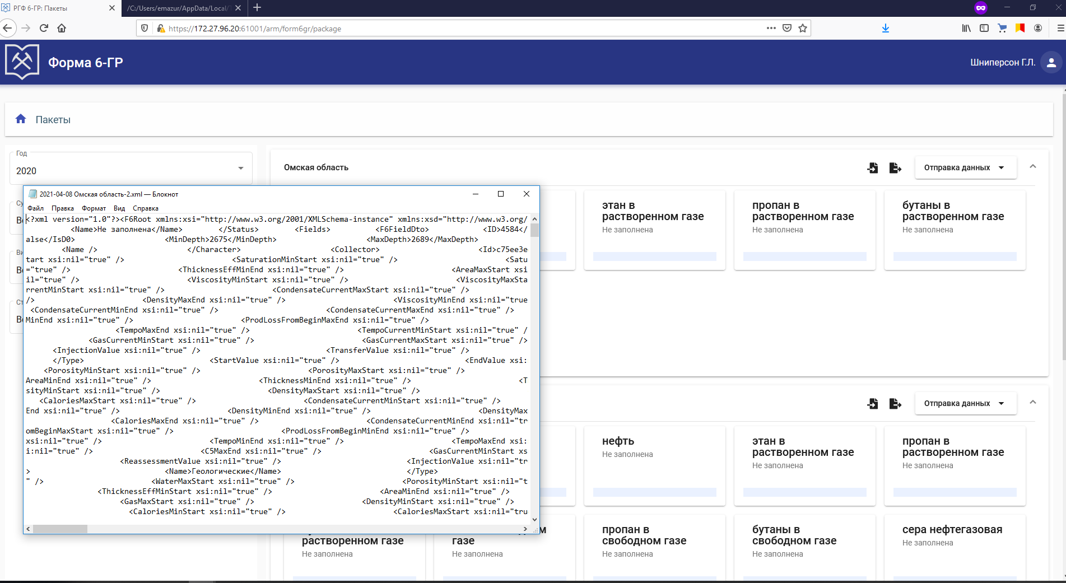
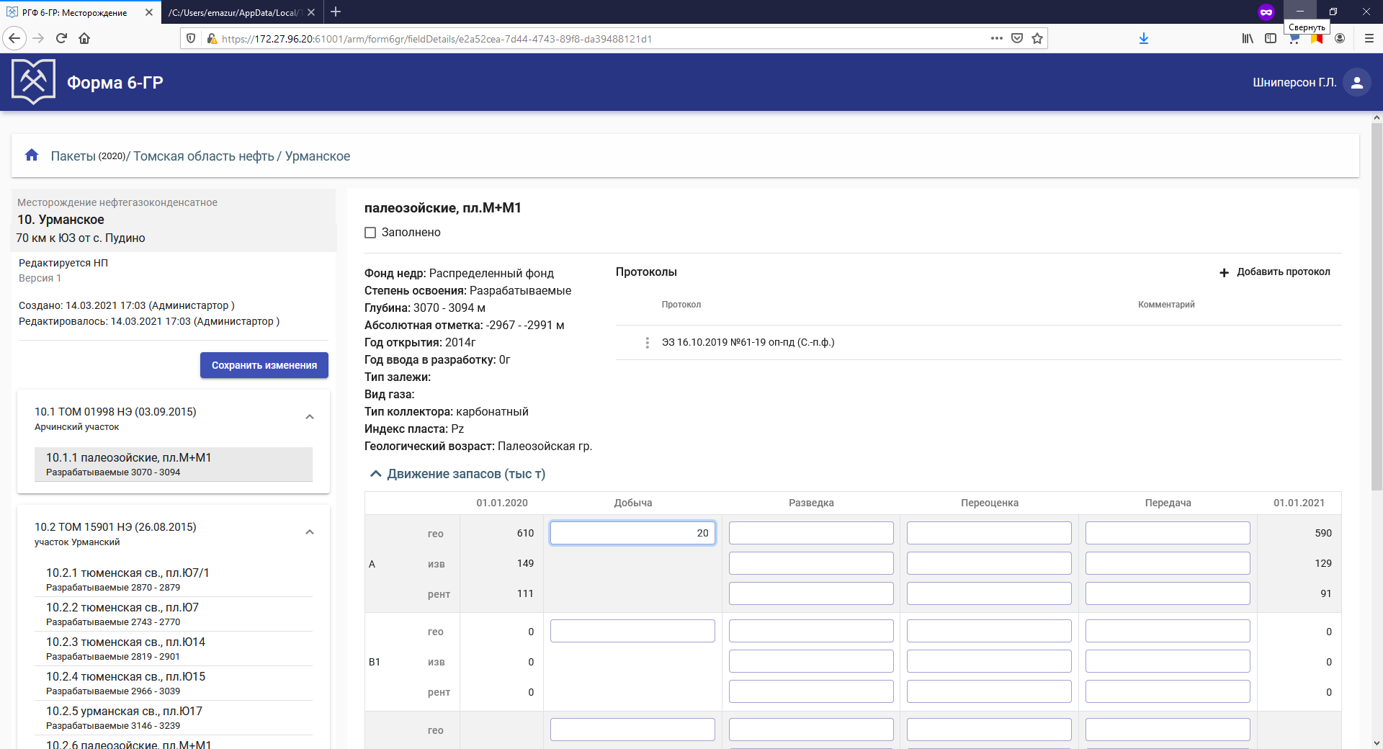
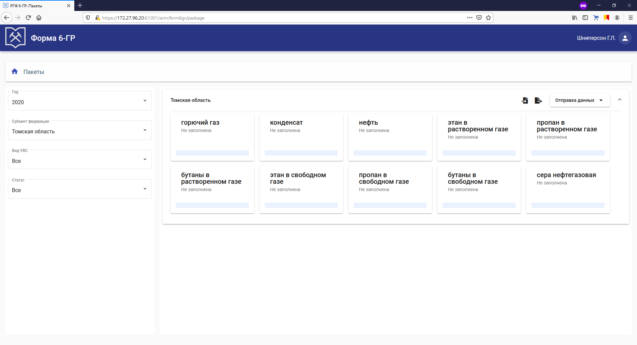
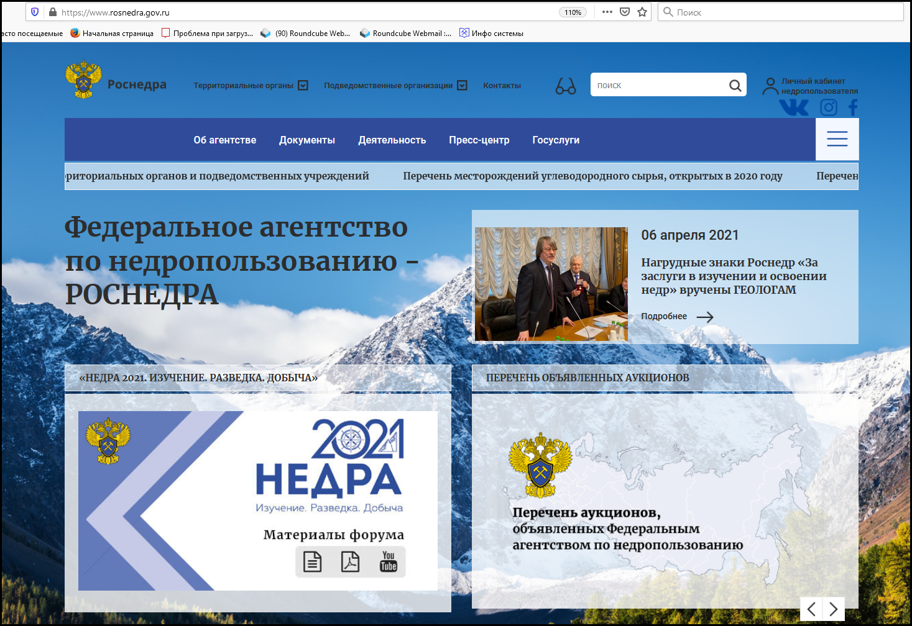
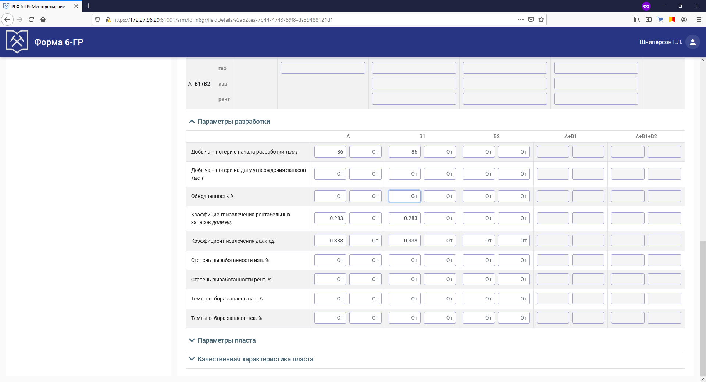
НОВАЯ ТЕХНОЛОГИЯ ПОДАЧИ ФОРМЫ СТАТИСТИЧЕСКОЙ ОТЧЕТНОСТИ 6-ГР
Он-лайн инструмент в Личном кабинете недропользователя для сбора данных по изменению запасов и ресурсов УВС (6-ГР) в формализованном виде, который предусматривает:
Ручной ввод данных
Загрузку из обменного формата из любых информационных систем формата

Slide 10
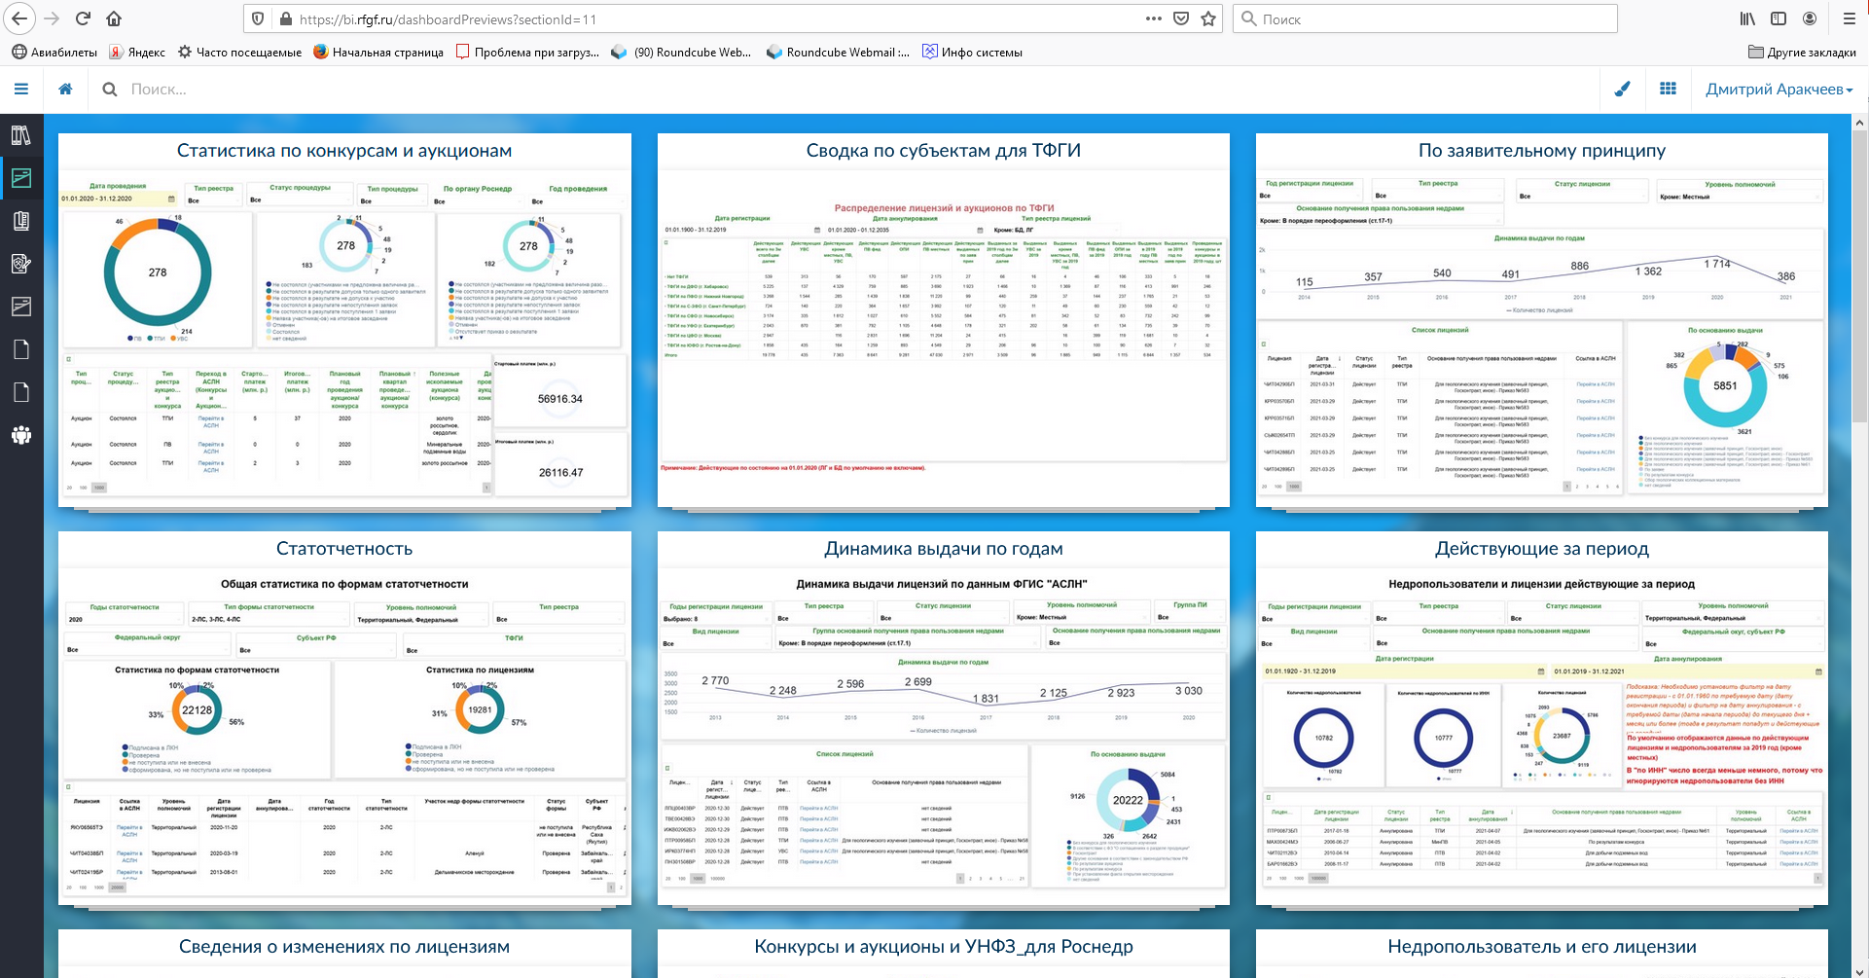
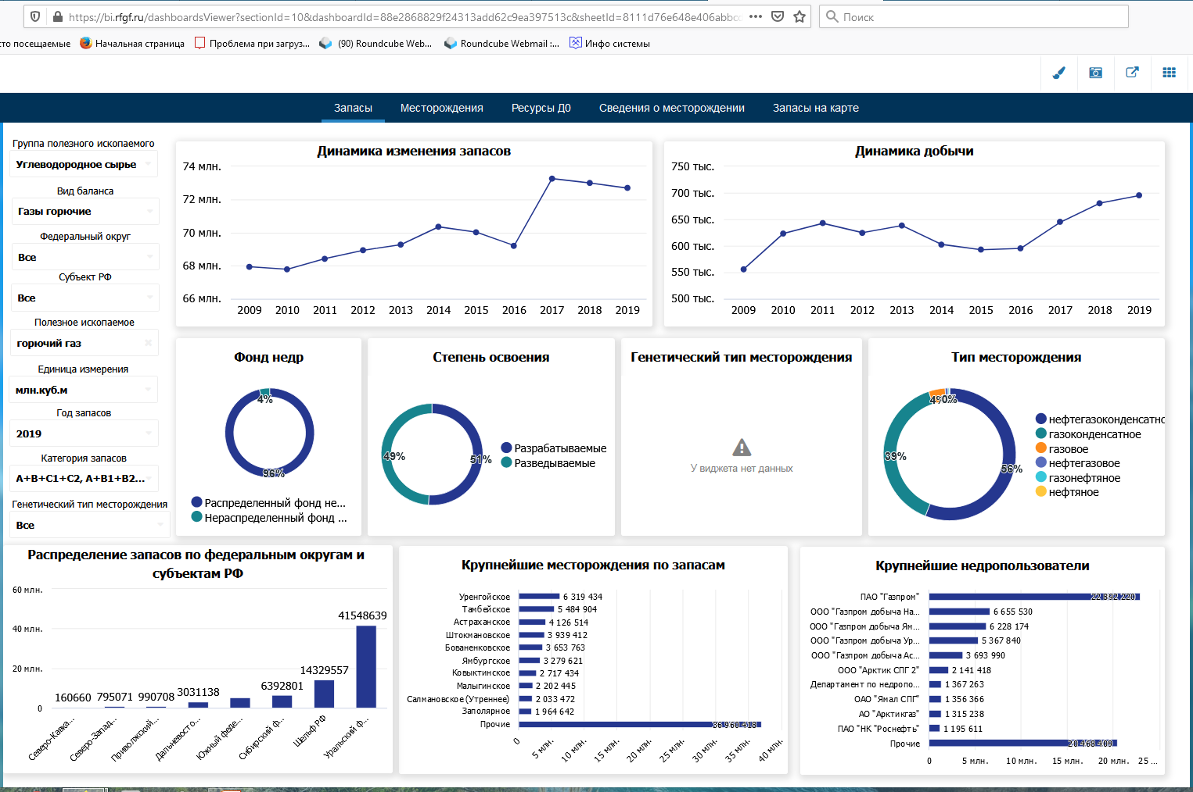
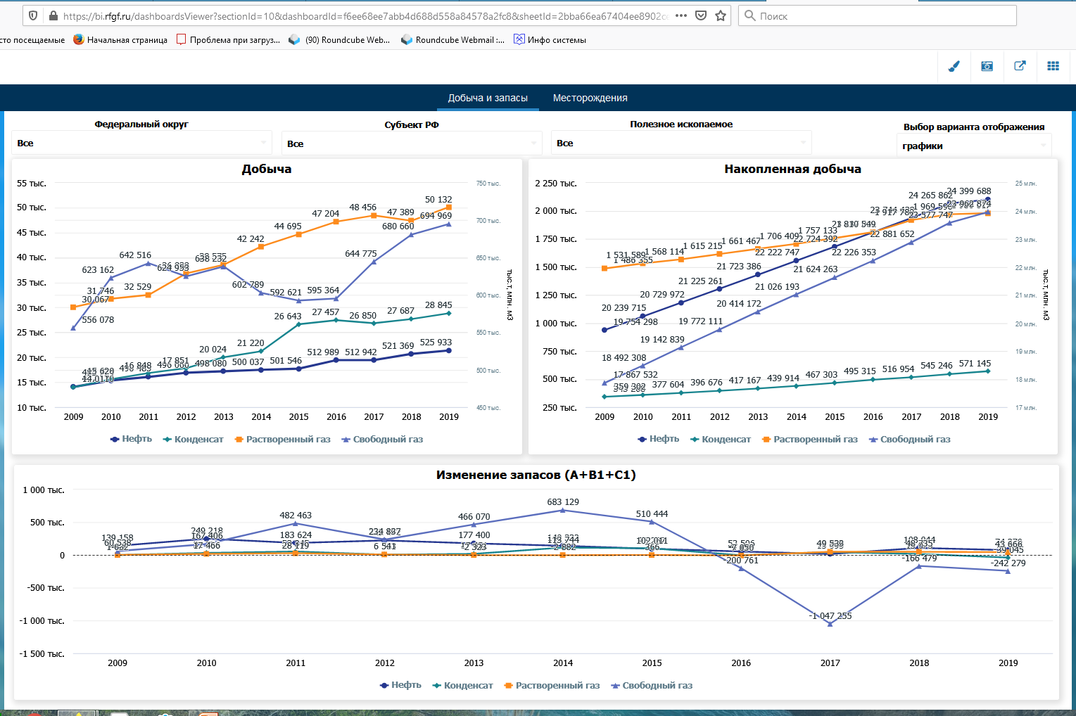
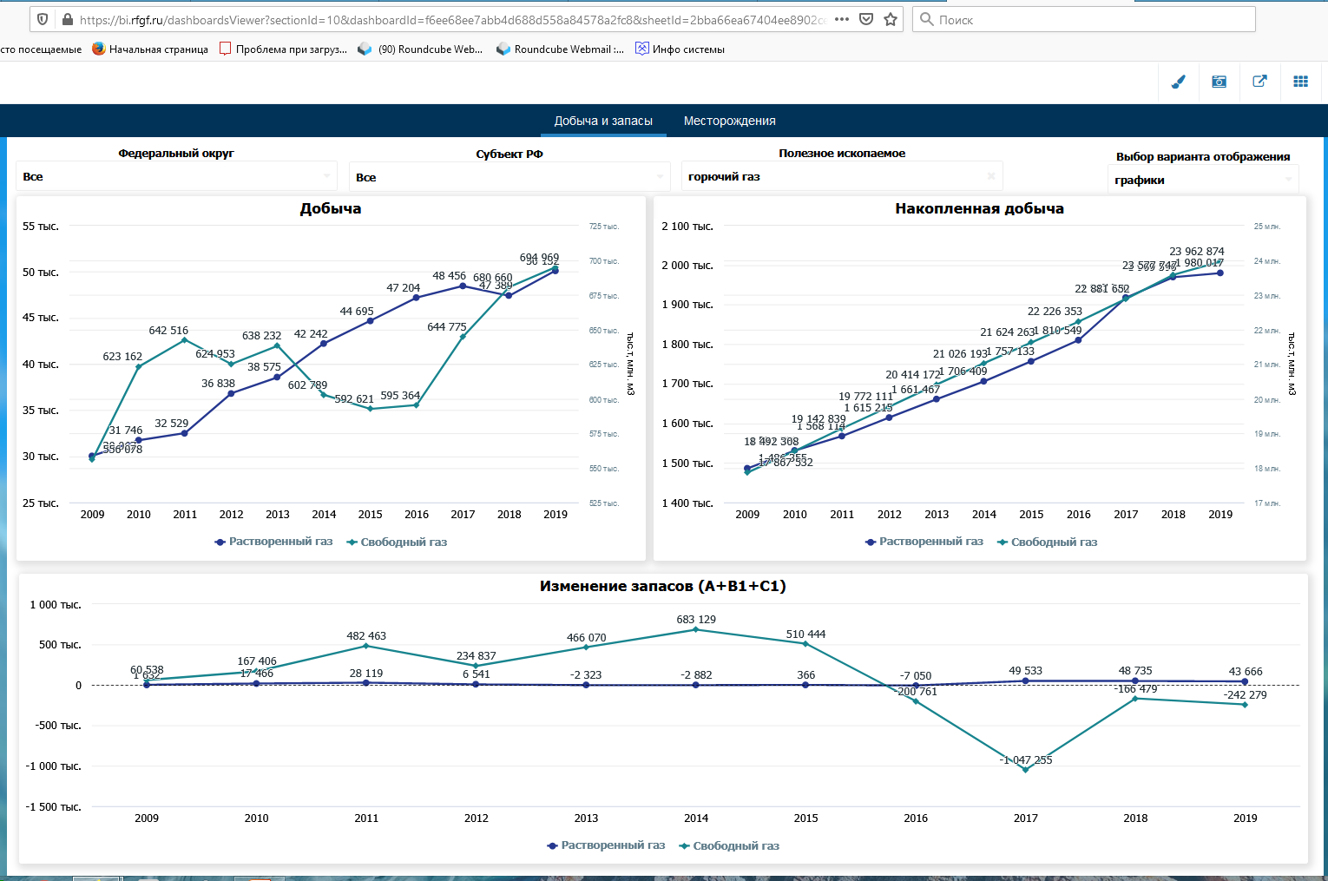
ЕДИНАЯ АНАЛИТИЧЕСКАЯ ОН-ЛАЙН ПЛАТФОРМА

Slide 11
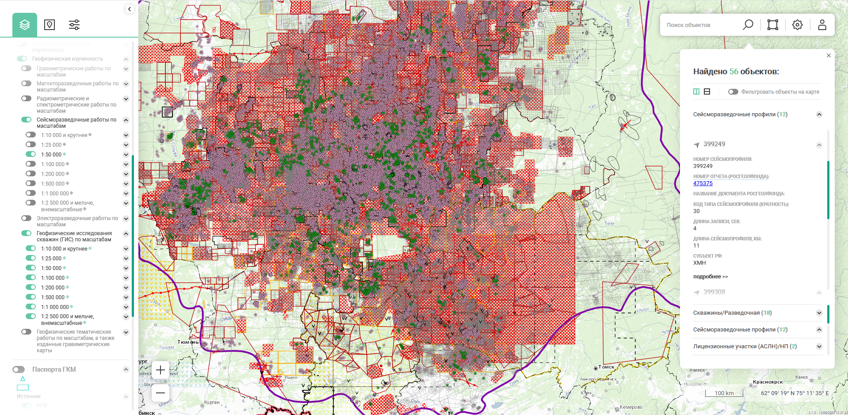
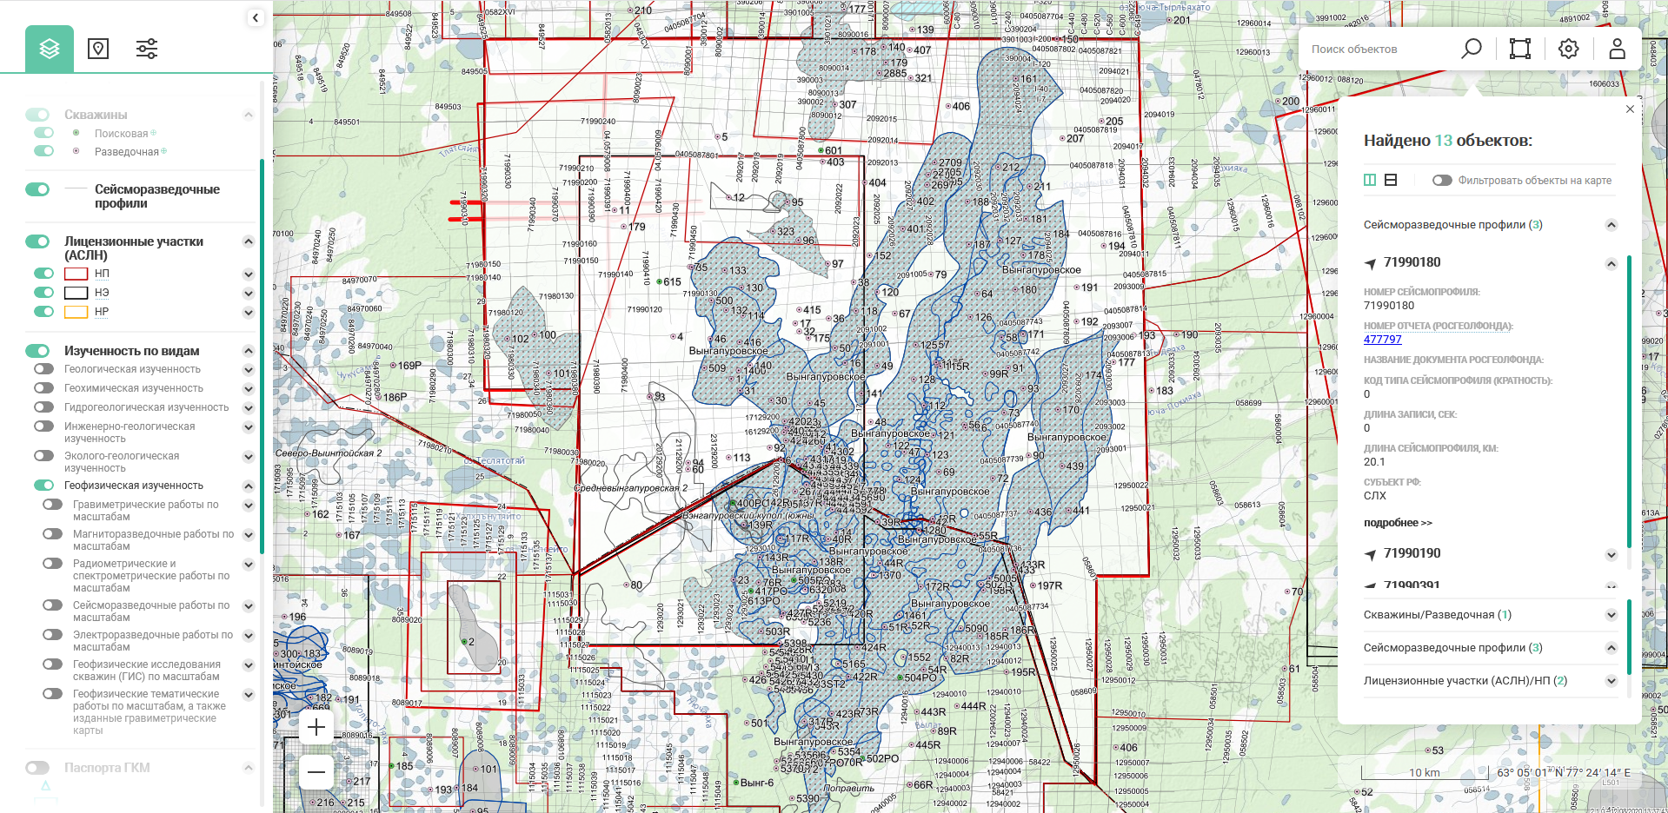
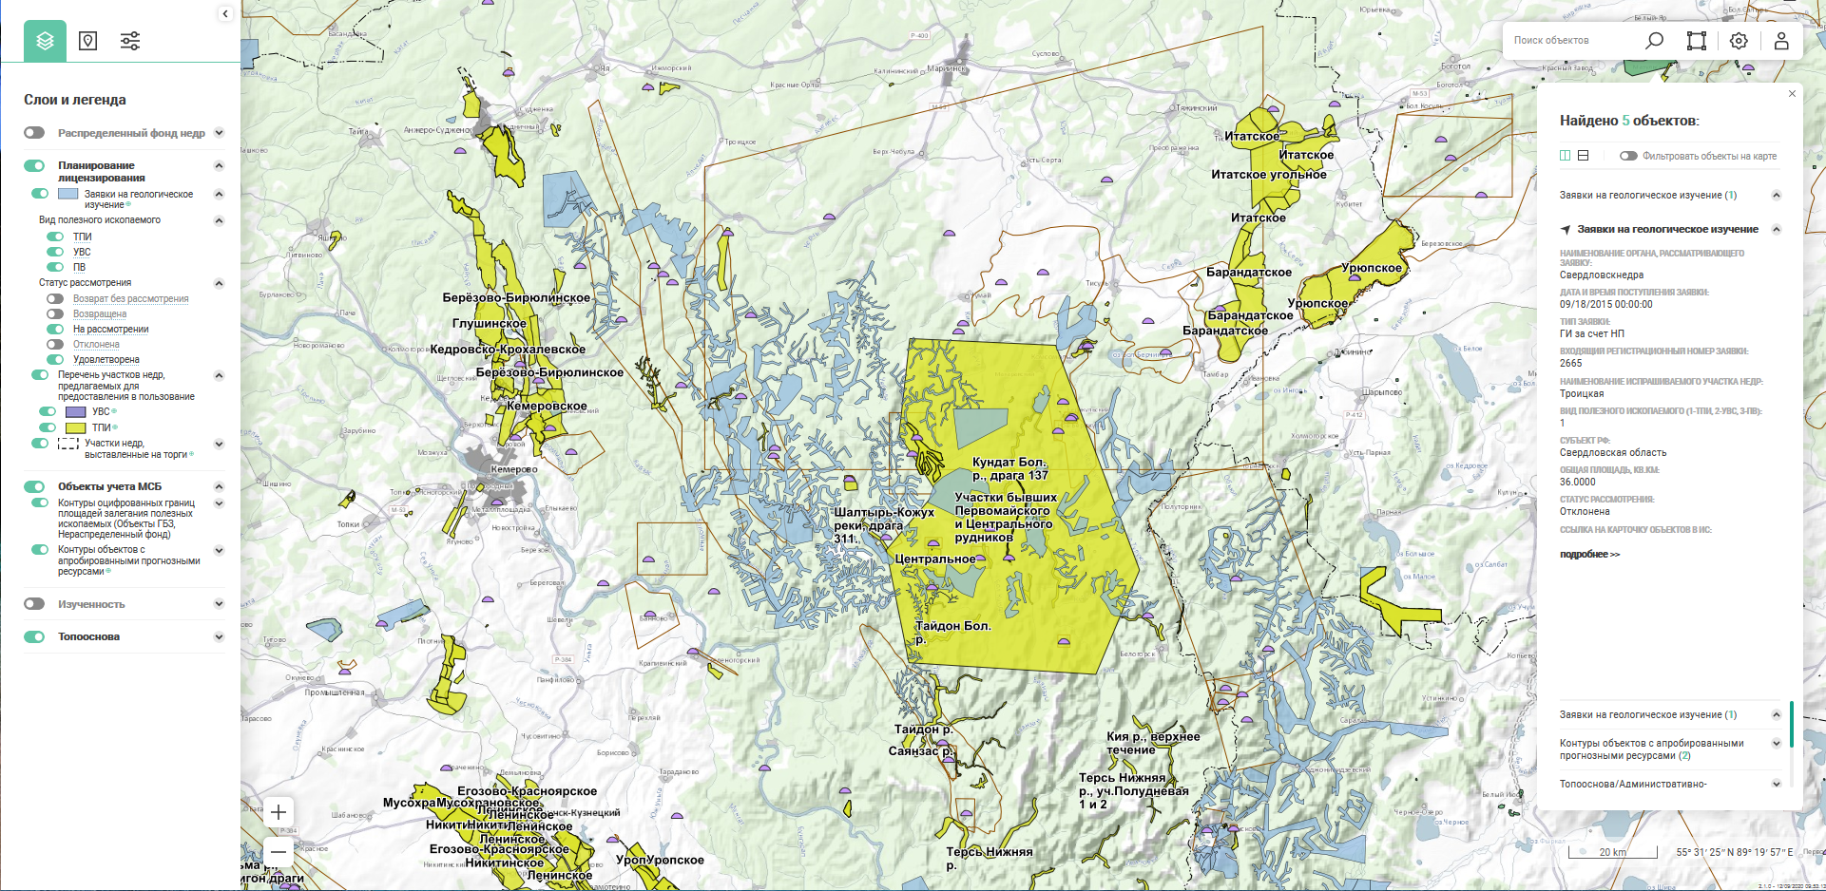
ЕДИНАЯ КАРТА НЕДРОПОЛЬЗОВАНИЯ

Slide 12
ФОРМИРОВАНИЕ ФЕДЕРАЛЬНОГО ФОНДА ГЕОЛОГИЧЕСКОЙ ИНФОРМАЦИИ
ВНЕДРЕНИЕ И РАЗВИТИЕ СОВРЕМЕННЫХ СРЕДСТВ ПОДАЧИ, ПРОВЕРКИ, УЧЕТА И ПРЕДОСТАВЛЕНИЯ В ПОЛЬЗОВАНИЕ ГЕОЛОГИЧЕСКОЙ ИНФОРМАЦИИ (ГИ) НА БАЗЕ ФГИС «Единый фонд геологической информации»
Принцип «единого электронного окна»
Средства автоматизированной проверки комплектности и качества ГИ
Получение структурированных данных о состоянии МСБ сразу в процессе приемки и обработки ГИ
Исключение параллельных потоков данных и дублирования работ РГФ и ТФГИ
Формирование и использование единого непротиворечивого источника на всех уровнях и этапах работы с информацией

Slide 13
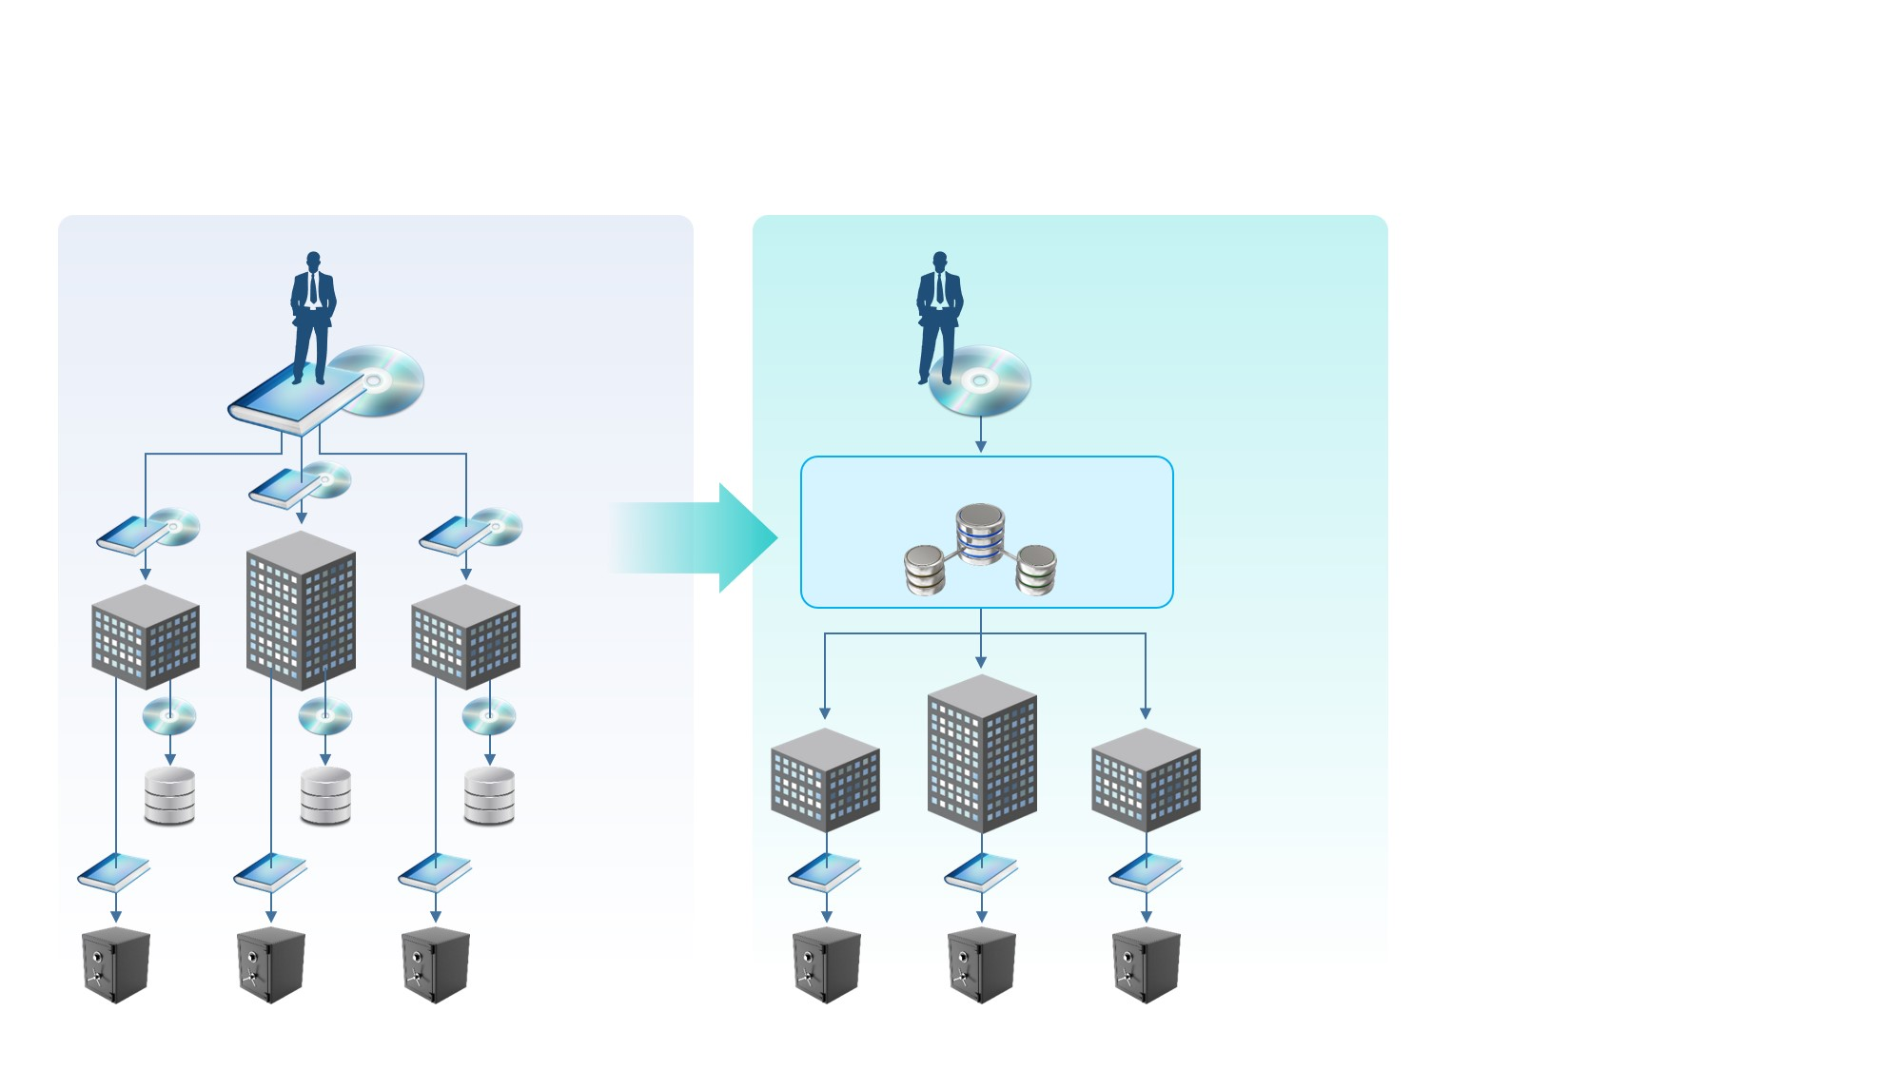
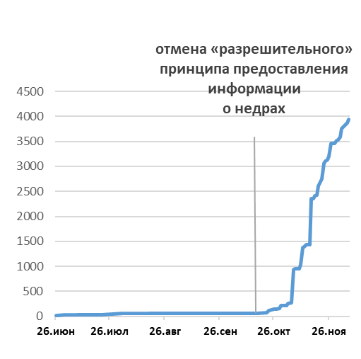
ОПТИМИЗАЦИЯ ОБОРОТА ГЕОЛОГИЧЕСКОЙ ИНФОРМАЦИИ
Поставщик информации
Поставщик информации
КОЛИЧЕСТВО ВЫДАННЫХ ГЕОЛОГИЧЕСКИХ ДОКУМЕНТОВ С ИСПОЛЬЗОВАНИЕМ ФГИС «ЕФГИ» в 2020, ед.
Геологический отчет в бумажном
и электронном виде
Геологический отчет в электронном виде
Реестр ГИ
ФГИС «ЕФГИ»
«Единое окно»
сдачи и
предоставления
геологической информации
РФГФ
ПГИ
ИГИ
ТФГИ
ТФГИ
РФГФ
ТФГИ
ТФГИ
электронный каталог
Бумажная версия отчета,
предоставленная поставщиком
хранилище
хранилище

Slide 14
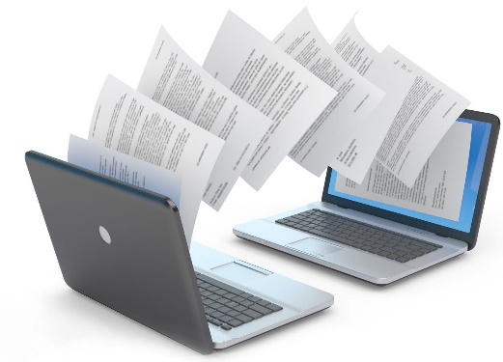
ЦИФРОВАЯ ТРАНСФОРМАЦИЯ
ЦИФРОВАЯ ТРАНСФОРМАЦИЯ – внедрение цифровых технологий и платформенных решений в сферах государственного управления и оказания государственных услуг
РЕИНЖИНИРИНГ ПРОЦЕССОВ ДЕЯТЕЛЬНОСТИ, ОРИЕНТИРОВАННЫЙ НА МИНИМИЗАЦИЮ ОБОРОТА БУМАЖНЫХ ДОКУМЕНТОВ :
Модернизация инфраструктуры
Изменение организационной структуры
Совершенствование функционала информационных систем
Совершенствование взаимодействия на основе сервисов и приложений
ДОЛЯ РАСХОДОВ НА ЗАКУПКИ И/ИЛИ АРЕНДУ ОТЕЧЕСТВЕННОГО ПРОГРАММНОГО ОБЕСПЕЧЕНИЯ И ПЛАТФОРМ от общих расходов на закупку или аренду программного обеспечения, %
Обеспеченность дисковым пространством, ТБ
Объемы накопленной геологической информации, ТБ
100 %
ДИНАМИКА УВЕЛИЧЕНИЯ СРЕДНЕГО ОБЪЕМА ОТЧЕТА НА ХРАНЕНИИ В ФГБУ «РОСГЕОЛФОНД», Гб
?
Целевое значение к 2023 г.
Содержание ВПЦТ Роснедр к 2023 году, базовый сценарий
прогноз
прогноз

Slide 15
РОСГЕОЛФОНД
ЦИФРОВИЗАЦИЯ
ГЕОЛОГИЧЕСКОЙ
ИНФОРМАЦИИ
СПАСИБО ЗА ВНИМАНИЕ!

